Slide 1
Színészportrék
Készítette: Maszkosok csapat
2025. április

Slide 2
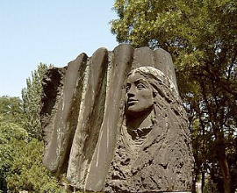
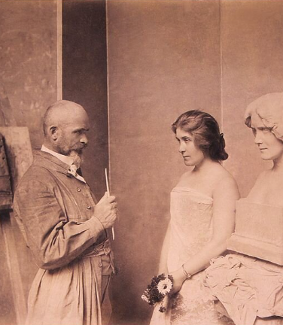
Tünde: Márkus Emília, a „Szőke Csoda”
1879. Nemzeti Színház
„Jaj! … milyen szép, milyen szép! – Mennyivel könnyebb lett volna az életem, ha nem irigyeltem volna ezt az asszonyt olyan elkeseredetten. De olyan szép volt mindig! És olyan érdekes.” (Jászai Mari)

Slide 3
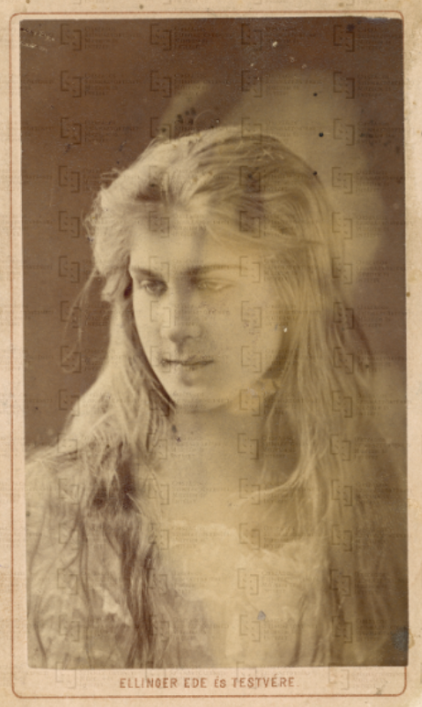
Életútja:
1860. szeptember 10-én született Szombathelyen.
1877-ben, a Színitanoda elvégzése után a Nemzeti Színházhoz szerződött, és haláláig itt dolgozott.
Első szerepe Shakespeare Júliája volt.
Vörösmarty Csongor és Tündéjének főszerepét pályája kezdetén,19 évesen kapta meg.
Utolsó premierje 1942. augusztus 15-én Zilahy Lajos: „A házasságszédelgő” című színdarabja volt.
1949. december 24-én halt meg Budapesten.

Slide 4
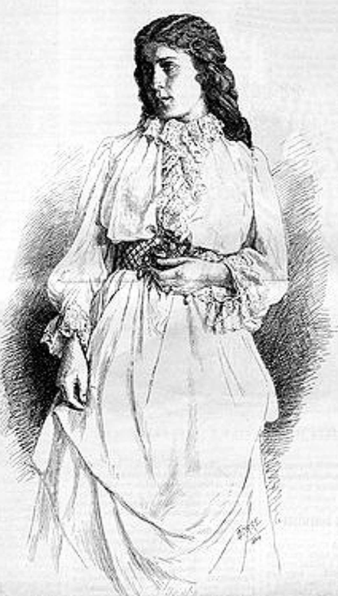
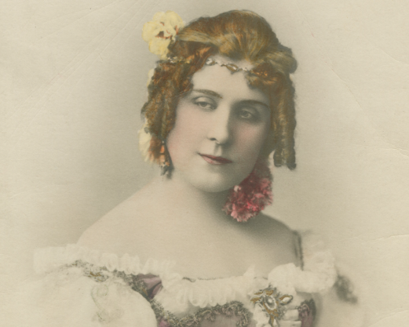
Szerepei:
Márkus Emília tehetsége egyformán érvényesült a klasszikus és modern drámákban, illetve vígjátékokban is.
Néhány példa:
Ophélia, Desdemona, Viola, Lady Machbeth, Stuatr Mária, Iszméné, Nóra,
Lady Cicely, Gertrdis, Szerémi grófné
Játszott az 1901-ben forgatott „Tánc” című első magyar némafilmben is.

Slide 5
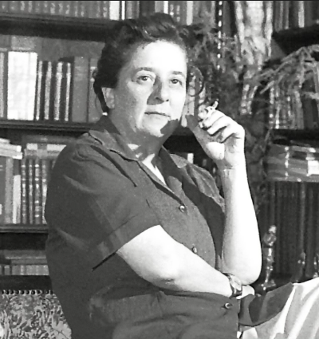
Mirígy: Gobbi Hilda 1937. Nemzeti Színház
„Egyetlenegy valamivel kacérkodom. A reinkarnációval. Mert nem igaz, hogy nincs folytatás, az lehetetlen. Kell, hogy legyen, a világ nem szűnhet meg. Én fű szeretnék lenni, mert az kinő, levághatják, letaposhatják, akkor is kinő.”
(Gobbi Hilda)

Slide 6
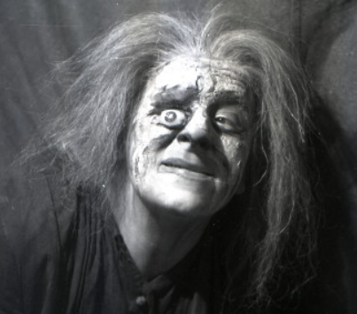
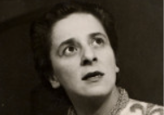
Életútja, szerepei:
1913. július 6-án született Budapesten.
1932-ben nyert felvételt a Színművészeti Akadémiára, oklevelének megszerzése után pedig a Nemzeti Színház szerződtette.
1959-től a József Attila, 1971-től ismét a Nemzeti, 1983-tól haláláig a Katona József Színház tagjaként dolgozott.
Színpadi szerepei közül emlékezetes volt:
Mirigy a Csongor és Tündében (26 évesen először),
Gertrúd a Hamletben,
Aase a Peer Gyntben és utolsó szerepe,
a Vénasszony a Spiró György által neki írott Csirkefejben
1988. július 13-án hunyt el.

Slide 7
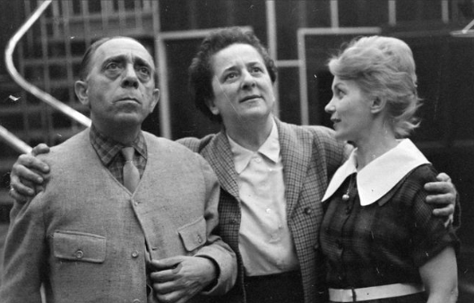
Közéleti tevékenysége:
Aktívan dolgozott és tett azért, hogy a nehéz helyzetben és életszakaszban lévő kollégáit segítse.
Az ő kezdeményezésére alakult többek közt a Horváth Árpád Színészkollégium, a Jászai Mari Színészotthon, az Ódry Árpád Színészotthon és Bajor Gizi Színészmúzeum is.
1977-ben az ő kezdeményezte a Nemzeti Színház felépítésére indított akciót, majd 1987-ben pénzgyűjtést is kezdeményezett a nemes cél érdekében.

Slide 8
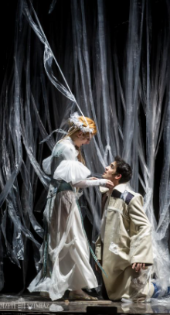
Csongor: Fehér Tibor 2016. Nemzeti Színház
„Ezután jött a Csongor és Tünde, ami szintén nem volt könnyű. Nehéz szöveg, nehéz szerep, nehéz volt megfogni.
De minden munka maximálisan megérte, nagyon jó feladatok voltak, sok tapasztalatot gyűjtöttem, sokat tanultam mindegyikből: magamról, az életről, a kollegákról. Márpedig az a legfontosabb, hogy tanuljak, halálomig, folyamatosan.”
(Fehér Tibor)

Slide 9
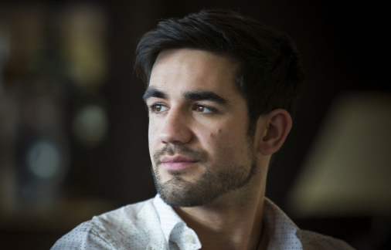
Életútja:
1988. június 18-án született Mátászalkán, gyerekkorát Nagyecseden töltötte.
2006–2010 között a Színház- és Filmművészeti Egyetem hallgatója volt.
2010–2019 között a Nemzeti Színház tagja.
2019-től a Centrál Színházban művésze.
Több elismerést is kapott már munkájáért:
Sinkovits Imre-díj (2016, 2019)
Junior Prima díj (2016)
Jászai Mari-díj (2017)
Nagyecsed díszpolgára (2019)
Film- és szinkronszínészként, valamint műsorvezetőként is dolgozik.

Slide 10
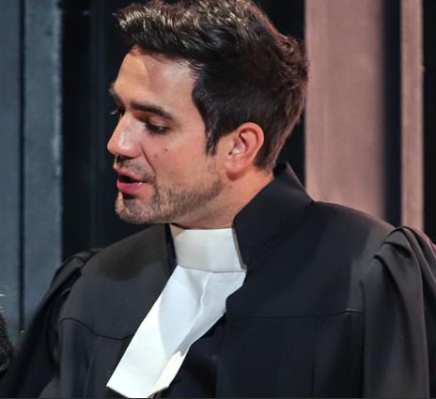
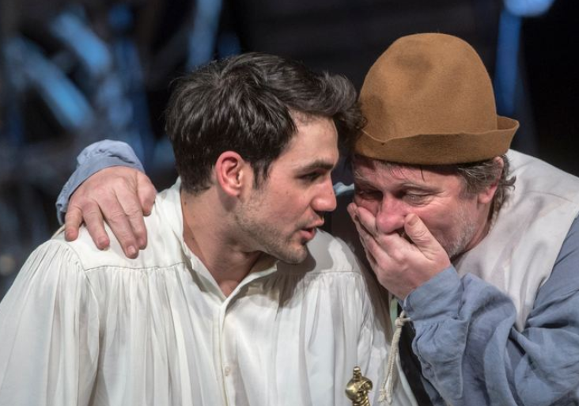
Néhány fontosabb szerepe:
Vitéz László, a Holdbéli csónakosban
Berreh és Csongor, a Csongor és Tündében
Lysander, a Szentivánéji álomban
Bánk bán, a Bánk bán juniorban
az egyik Lucifer, Az ember tragédiájában
Medvegyenko, a Sirályban
Cyrano
Bernard, Az ügynök halálában
Gerry, a Pogánytáncban

